Slide 1
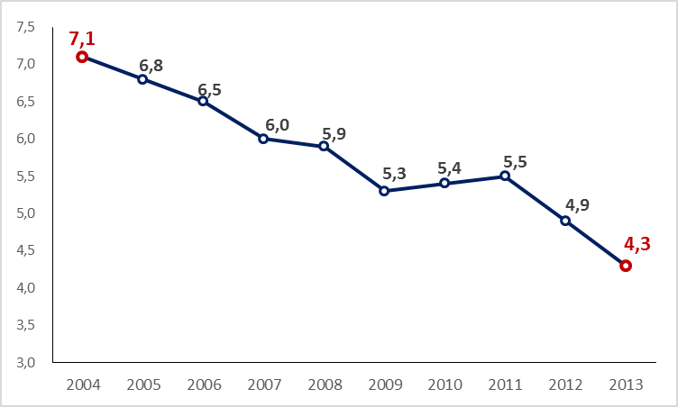
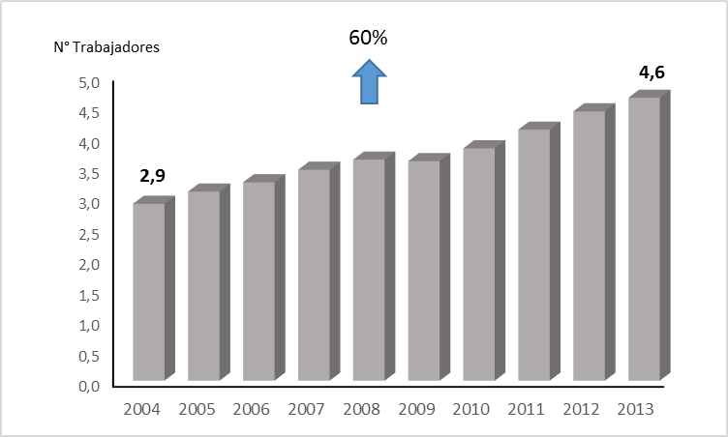
Evolución de la tasa de accidentabilidad del trabajo
2004 – 2013 (por 100 trabajadores)
*No incluye accidentes de trayecto.
Fuente: Boletines estadísticas Suseso.
N° de trabajadores de empresas adheridas a Mutualidades
2004 – 2013 (en millones)
Fuente: Boletines estadísticas Suseso.

